Slide 1
Neural Language Models
Knowledge and Language Engineering Lab

Slide 2
목차
신경망 언어 모델 소개
LSTMs 기반 언어 모델 실습

Slide 3
신경망 언어모델 소개

Slide 4
언어 모델
언어 모델?
문장 또는 단어열에 대한 확률 분포
m개의 단어열이 주어졌을 때 m개의 단어열이 나타날 확률을 계산
P(I am a boy) = 0.7
P(I a am boy) = 0.02
적용 예
품사 태깅
P(I_{noun} am_{verb} a_{article} boy_{noun})=?
기계 번역
P(high winds tonight) > P(large winds tonight)
철자 교정
P(about fifteen minutes from) > P(about fifteen minuets from)
기타 등등…

Slide 5
언어 모델
통계기반 언어 모델?
N-gram 언어 모델
신경망 기반 언어 모델?
Recurrent neural network 기반 언어 모델

Slide 6
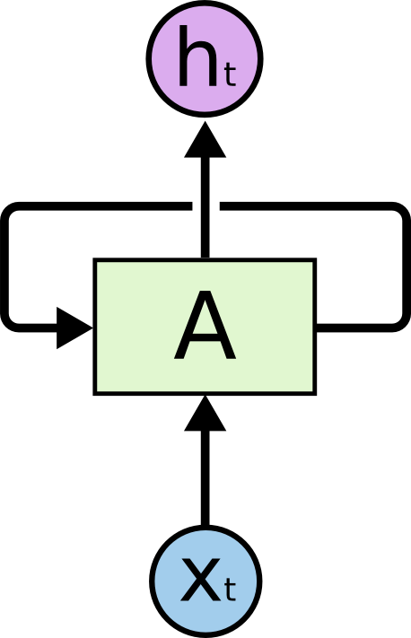
Recurrent Neural Networks
순환신경망 (Recurrent Neural Networks; RNNs)
Input
Cell
Output
t
Timestep

Slide 7
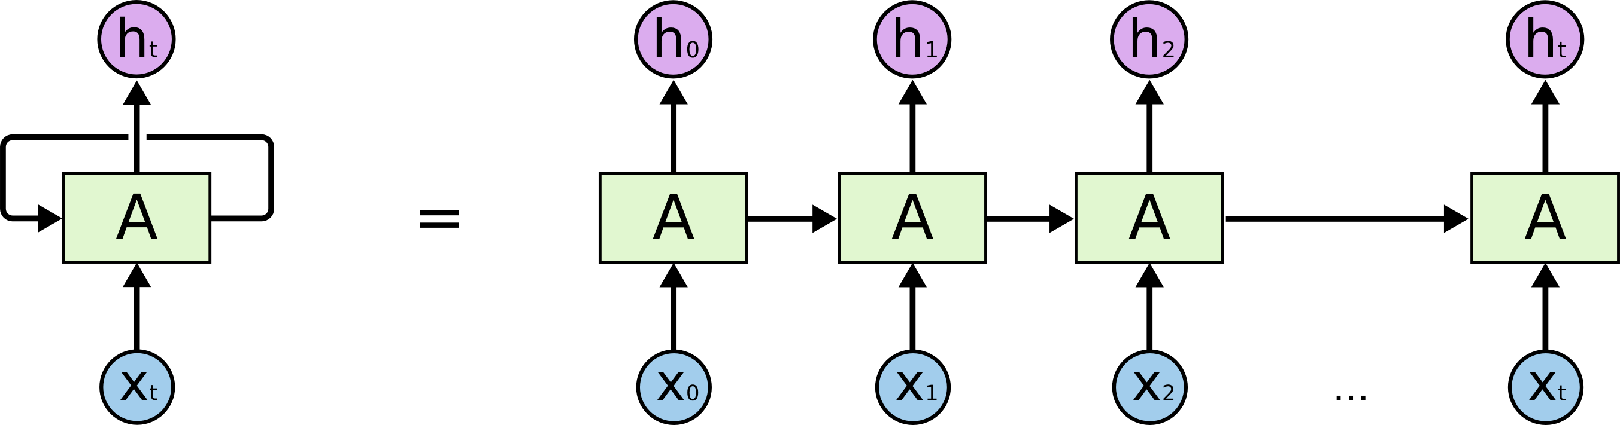
Recurrent Neural Networks
순환신경망 (Recurrent Neural Networks; RNNs)

Slide 8
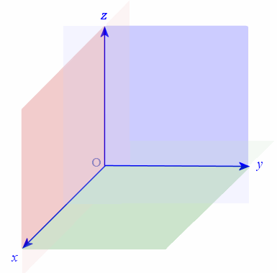
Recurrent Neural Networks
순환신경망 (Recurrent Neural Networks; RNNs)
무작위 길이의 열 → 고정된 길이의 벡터 표현
I am a boy
Sometimes to understand a word’s…
At your dictionary we try to gib…

Slide 9
Recurrent Neural Networks
RNN의 입력
0.21 | 0.18 | 0.89 | … | 0.43
0 | 0 | 1 | … | 0
2
boy

Slide 10
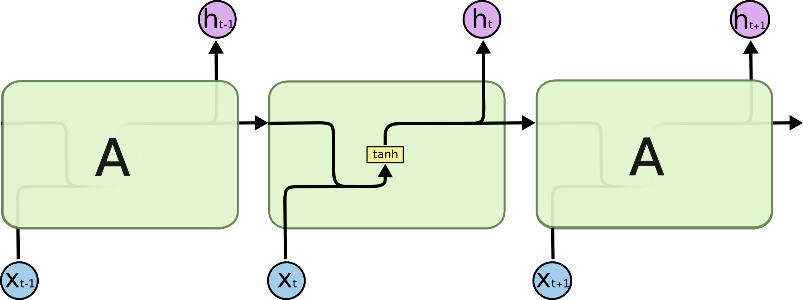
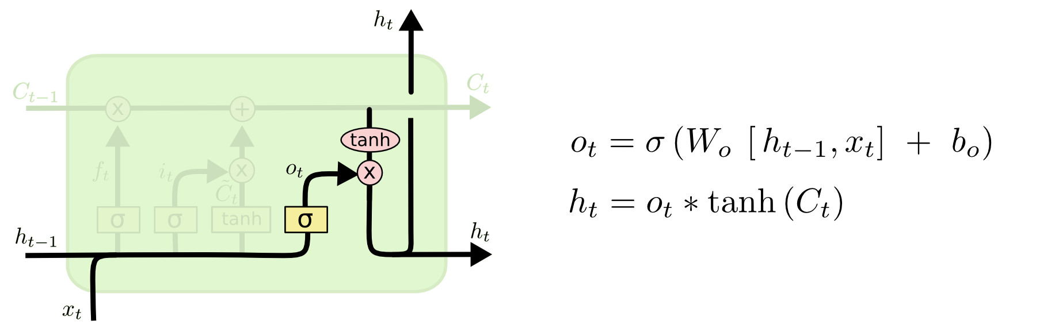
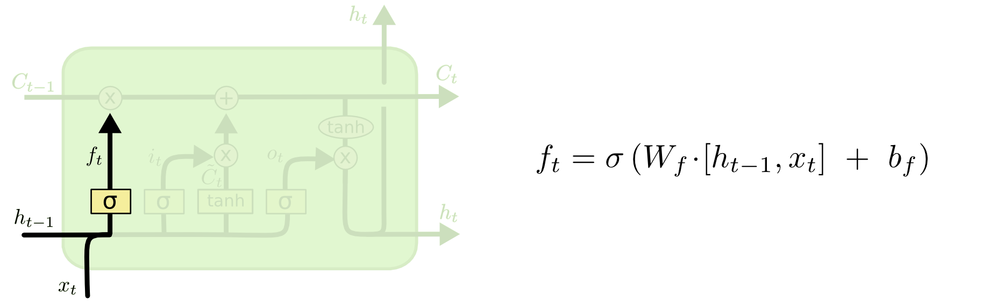
Recurrent Neural Networks
RNN 출력

Slide 11
Recurrent Neural Networks
Timestep마다 다른 Weight? Or weight sharing?

Slide 12
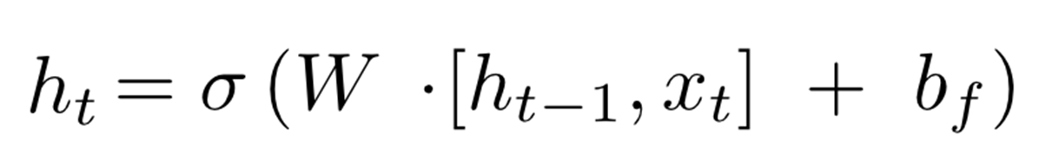
Recurrent Neural Networks
Timestep마다 다른 weight 사용
학습 파라미터의 수가 선형적으로 증가
네트워크가 학습하지 못한 입력열에 대한 일반화 불가능
on monday it was snowing
it was snowing on Monday
Weight sharing
학습 파라미터 수 효율적
학습 데이터 오버피팅 감소
가변길이의 입력열을 가지는 모델링에 도움

Slide 13
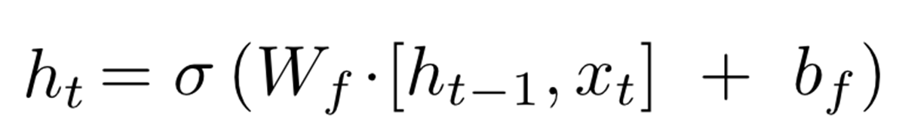
Recurrent Neural Networks
0.41 | 0.15 | 0.21 | … | 0.66
0.21 | 0.18 | 0.89 | … | 0.43
0.41 | 0.15 | 0.21 | … | 0.66
0.21 | 0.18 | 0.89 | … | 0.43
tanh
0.41 | 0.15 | 0.21 | … | 0.66

Slide 14
Recurrent Neural Networks
불행하게도, 길이가 긴 열 학습 어려움
Vanishing gradient problem

Slide 15
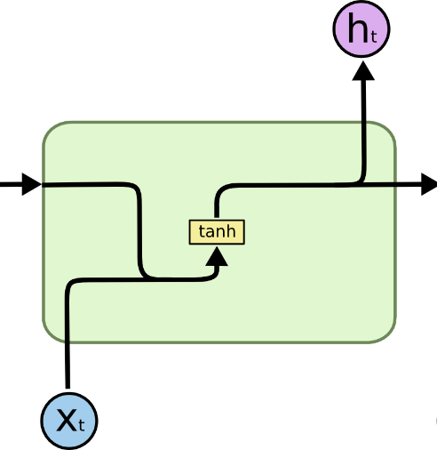
Recurrent Neural Networks
불행하게도, 길이가 긴 열 학습 어려움
Vanishing gradient problem

Slide 16
Recurrent Neural Networks
불행하게도, 길이가 긴 열 학습 어려움
Vanishing gradient problem
장기 의존성 학습 어려움 (long-term dependency)
*＜ 1 *＜ 1 *＜ 1 … *＜ 1
= 0.0000000000000000000001

Slide 17

Recurrent Neural Networks
Long Short-Term Memory networks (LSTMs)
Vanishing gradient problem 완화
장기 의존성 학습문제 보완

Slide 18
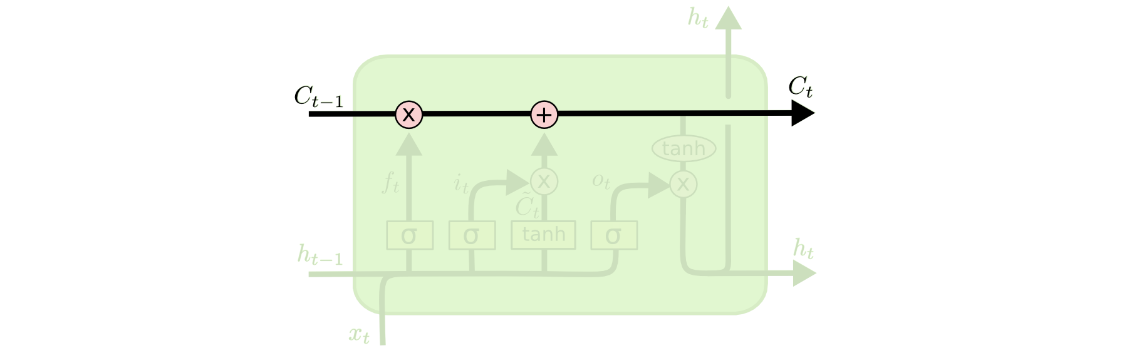
Recurrent Neural Networks
LSTMs 핵심 아이디어
셀 스테이트 (cell state) – 정보 전달 목적
불필요한 정보 제거
유용한 정보 추가

Slide 19
Recurrent Neural Networks
LSTMs Step1
Forget gate layer
어떤 정보를 셀 스테이트에서 제거할 것인지 결정

Slide 20
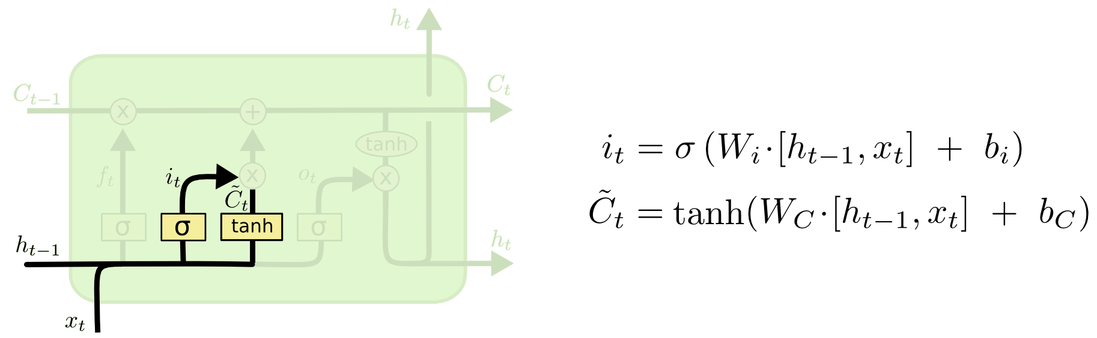
Recurrent Neural Networks
LSTMs Step2
Input gate layer
어떤 정보를 셀 스테이트에 더해 줄 것인지 결정

Slide 21
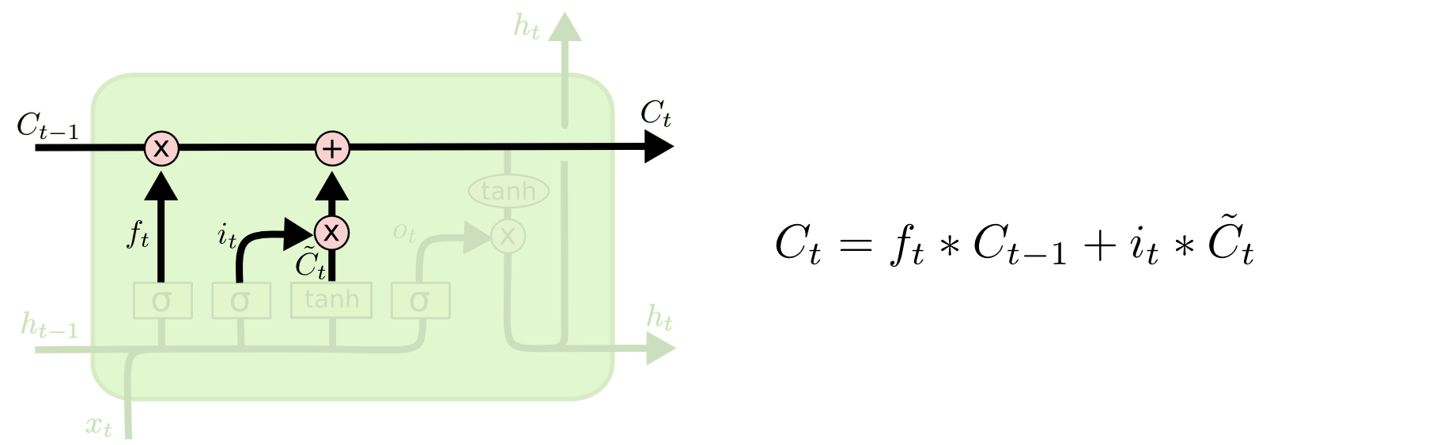

Recurrent Neural Networks
LSTMs Step3
Update the cell state
과거의 $C_{t−1}$을 새로운 $C_{t}로$ 업데이트

Slide 22
Recurrent Neural Networks
LSTMs Step4
Output gate layer
셀 스테이트로부터 어떤 정보를 읽을 것인지 결정

Slide 23
Recurrent Neural Networks
LSTMs의 다양한 변형
Peep hole
Forget + Input gate
Gated Recurrent Unit (GRU)

Slide 24
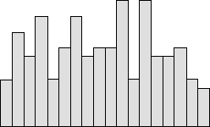
신경망 언어 모델
I
am
a
boy
<E>
SOFTMAX LAYER
h_{t-4}
h_{t-3}
h_{t-2}
h_{t-1}
h
<E>
I
am
a
boy
P(i, am, a, boy, <E>) = P(i)*P(am|i)*P(a|i,am)*P(boy|i,am,a)*P(<E>|i,am,a,boy)

Slide 25
LSTM 기반 언어모델 실습

Slide 26
LSTM based language model
Training 과정
학습데이터 (수만 문장 이상)
i am a boy .
sometimes to understand a word’s…
at your dictionary we try to gib…
…
단어 사전 구축
{i=1, am=2, a=3, boy=4, .=5, sometimes=6, …}
문장 속 단어들 → 숫자들로 변환
1 2 3 4 5
6 7 8 9 3 10 …
…

Slide 27
LSTM based language model
Training 과정
One-hot representation 변환
1 2 3 4 5
One-hot vector representation
<E>
i
am
a
boy
.
some
…
<pad>
Training sentence
<E>
1 | 0 | 0 | 0 | 0 | 0 | 0 | … | 0
0 | 1 | 0 | 0 | 0 | 0 | 0 | … | 0
0 | 0 | 1 | 0 | 0 | 0 | 0 | … | 0
0 | 0 | 0 | 1 | 0 | 0 | 0 | … | 0
0 | 0 | 0 | 0 | 1 | 0 | 0 | … | 0
0 | 0 | 0 | 0 | 0 | 1 | 0 | … | 0
0 | 0 | 0 | 0 | 0 | 0 | 0 | … | 1
0 | 0 | 0 | 0 | 0 | 0 | 0 | … | 1
…
0 | 0 | 0 | 0 | 0 | 0 | 0 | … | 1
i
am
a
boy
.
<E>
<pad>
…
<pad>

Slide 28
LSTM based language model
Training 과정
Word-embedding 변환
1 2 3 4 5
Word-embedding
?
?
?
?
?
?
?
?
?
Training sentence
<E>
0.24 | 0.15 | 0.58 | 0.94 | 0.14 | 0.25 | 0.33 | 0.85 | 0.15
0.11 | 0.78 | 0.91 | 0.17 | 0.64 | 0.75 | 0.64 | 0.87 | 0.36
0.78 | 0.91 | 0.33 | 0.87 | 0.36 | 0.87 | 0.36 | 0.25 | 0.33
0.85 | 0.15 | 0.36 | 0.64 | 0.78 | 0.64 | 0.75 | 0.87 | 0.36
0.25 | 0.33 | 0.33 | 0.85 | 0.64 | 0.75 | 0.33 | 0.64 | 0.75
0.91 | 0.33 | 0.64 | 0.58 | 0.94 | 0.25 | 0.33 | 0.15 | 0.58
0.64 | 0.33 | 0.85 | 0.64 | 0.33 | 0.75 | 0.64 | 0.91 | 0.17
0 | 0 | 0 | 0 | 0 | 0 | 0 | 0 | 0
…
0 | 0 | 0 | 0 | 0 | 0 | 0 | 0 | 0
i
am
a
boy
.
<E>
<pad>
…
<pad>

Slide 29
LSTM based language model
Training 과정
I
am
a
boy
<E>
Answer
Loss
cut
can
the
a
fly
Prediction
SOFTMAX LAYER
h_{t-4}
h_{t-3}
h_{t-2}
h_{t-1}
h
<E>
I
am
a
boy
Input

Slide 30
LSTM based language model
Testing 과정
P(<E>, i, am, a, boy) = P(i)＊P(am|i)＊P(a|i,am)＊P(boy|i,am,a)＊P(<E>|i,am,a,boy)
P(I|..)
P(am|..)
P(a|..)
P(boy|..)
P(<E>|..)
Prediction
SOFTMAX LAYER
h_{t-4}
h_{t-3}
h_{t-2}
h_{t-1}
h
<E>
I
am
a
boy
Input

Slide 31
Code review

Slide 32
언어모델 실습
NLTK 설치
sudo pip3 install nltk

Slide 33
언어모델 실습
언어 모델 학습하기 TRAINING_SESSION=True
TRAINING_SESSION=False
문장 확률 계산하기
P(<E>, i, am, a, boy) = P(i)*P(am|i)*P(a|i,am)*P(boy|i,am,a)*P(<E>|i,am,a,boy)
Def seq_prob(seq) 함수 완성
Seq 속 단어들 index로 바꾸기
Session.run(?) 통해 prediction return 받기
Prediction에서 아래 값들만 추출하기 P(i), P(am|i), P(a|I,am), P(boy|I,am,a), P(<E>|I,am,a,boy)
최종 seq 확률(아래) 계산 하여 return 하기 P(i)*P(am|i)*P(a|I,am)*P(boy|I,am,a)*P(<E>|I,am,a,boy)
결과 출력 확인 (아래 두 문장의 확률 비교) print('P(i am a boy) =', seq_prob([‘i', ‘am', ‘a', ‘boy'])) print('P(i boy am a) =', seq_prob([‘i', ‘boy', ‘am', ‘a']))

Slide 34
Q & A

